Slide 1



INSTITUTO POLITÉCNICO NACIONAL
ESCUELA SUPERIOR DE INGENIERÍA MECÁNICA Y ELÉCTRICA
UNIDAD AZCAPOTZALCO
Cálculo y diseño de una cámara de refrigeración para la conservación de
insulina en Santa Bárbara Azcapotzalco Ciudad de México
PRESENTA:
ISRAEL MONJARAZ RAMÍREZ
ASESORES:
MC. CUAUHTÉMOC JIMÉNEZ CASTILLO
DR. ALEJANDRO ZACARÍAS SANTIAGO
PROFESORES
Dr. LUIS ENRIQUE SOTO MUCIÑO
ING. JORGE OSVALDO NOLASCO QUINTERO

Slide 2
Contenido
Planteamiento del problema | 3
Objetivos | 4
Justificación | 5
Antecedentes históricos | 6
Ciencia aplicada al proyecto | 7
Marco teórico | 8
Criterios del proyecto | 9
Cálculos | 10
Costos | 18
Conclusiones | 21
Recomendaciones | 22
Referencias | 23

Slide 3
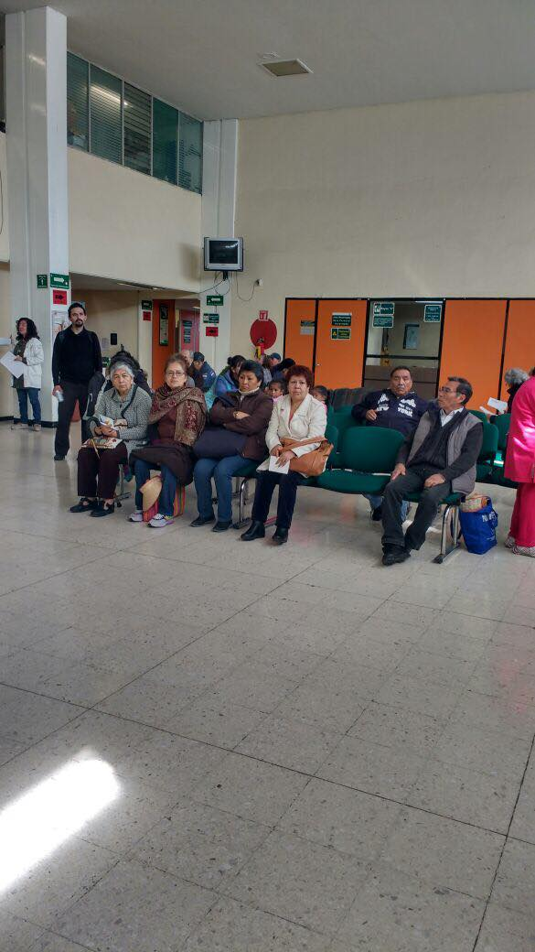
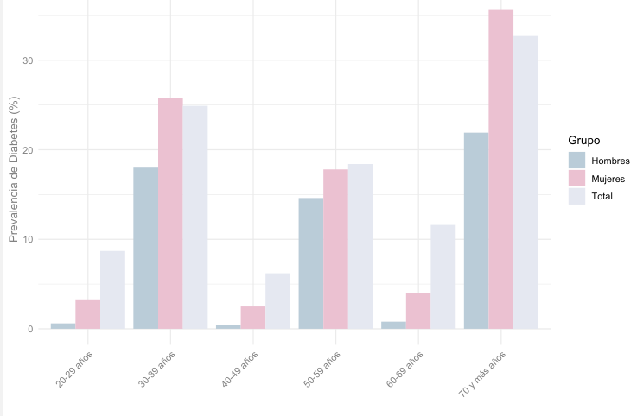

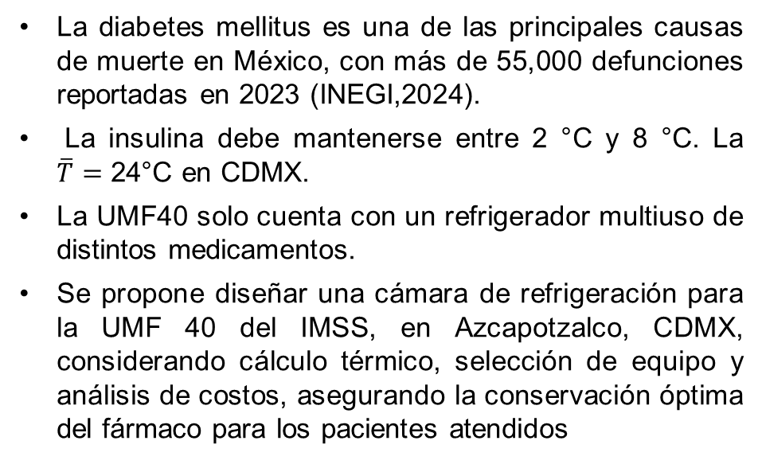
Planteamiento del problema
La diabetes mellitus es una de las principales causas de muerte en México, con más de 55,000 defunciones reportadas en 2023 (INEGI,2024).
La insulina debe mantenerse entre 2 °C y 8 °C. La $\overline{T}=$ 24°C en CDMX.
La UMF40 solo cuenta con un refrigerador multiuso de distintos medicamentos.
Se propone diseñar una cámara de refrigeración para la UMF 40 del IMSS, en Azcapotzalco, CDMX, considerando cálculo térmico, selección de equipo y análisis de costos, asegurando la conservación óptima del fármaco para los pacientes atendidos

Slide 4

Objetivos
Objetivos específicos
Calcular la capacidad y carga térmica del sistema.
Selección de elementos térmicos bajo las especificaciones obtenidas de la cámara.
Determinar la capacidad de almacenamiento en función del espacio disponible en la clínica 40 de Azcapotzalco.
Generar una cámara de dimensiones óptimas comparadas a las del mercado.
Objetivo General
Diseñar y calcular una cámara de refrigeración para la conservación de insulina ubicada en la Ciudad de México.

Slide 5
Justificación
Temperaturas registradas de hasta: 39°C.
Atnder el mayor número de pacientes de la Ciudad de México.
Cumplir con los requerimientos de calidad y sanidad.
Temperatura de almacenaje del camarón: $2 a 8 °C$
Temperatura de almacenaje del camarón: 2 𝑎 8 °𝐶

Slide 6
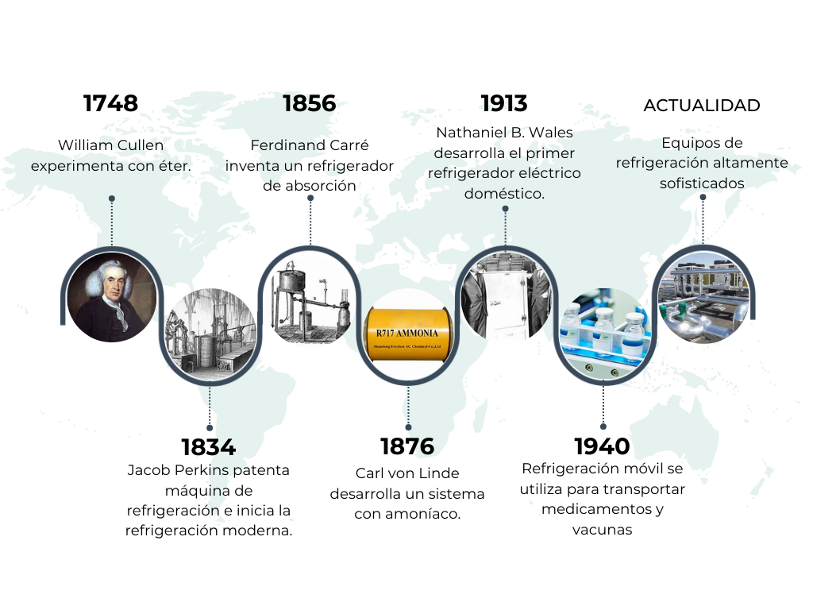
Antecedentes históricos de la refrigeración

Slide 7
Ciencias aplicadas al proyecto
Termodinámica
Refrigeración
Transferencia de calor
Electrónica
Automatización de procesos

Slide 8
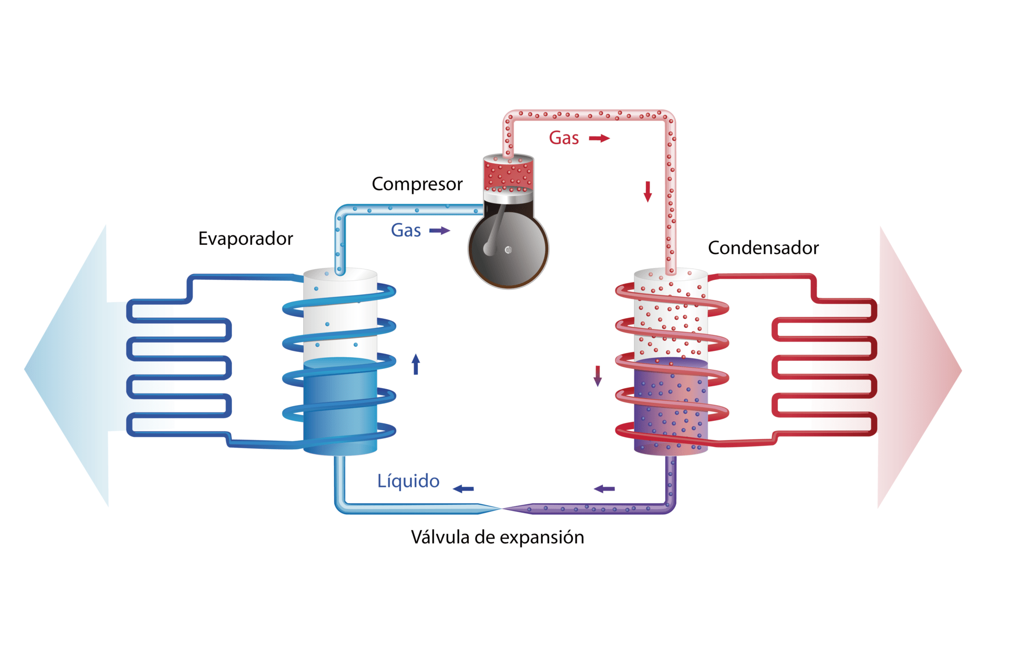
Marco Teórico
Ciclo de refrigeración mecánica:
Evaporador
Condensador
Compresor
Módulo de expansión

Slide 9
Criterios del proyecto
Normas de sanidad y calidad médica
Análisis funcional del sistema
Selección del equipo adaptado a la necesidad
Rendimiento óptimo

Slide 10

Requerimientos
Tipo de producto
Insulina
Condiciones climatológicas del lugar
Temperatura de bulbo seco: 25 °C
Temperatura de bulbo húmedo: 20 °C
Altitud: 2,240 msnm
Presión atmosférica: 1,023 Pa
Condiciones de almacenaje
Temperatura de almacenaje: 3°C
Condiciones de entrada del producto
Temperatura de ingreso: - 2°C (5°F)

Slide 11
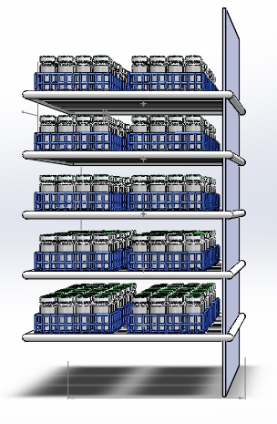
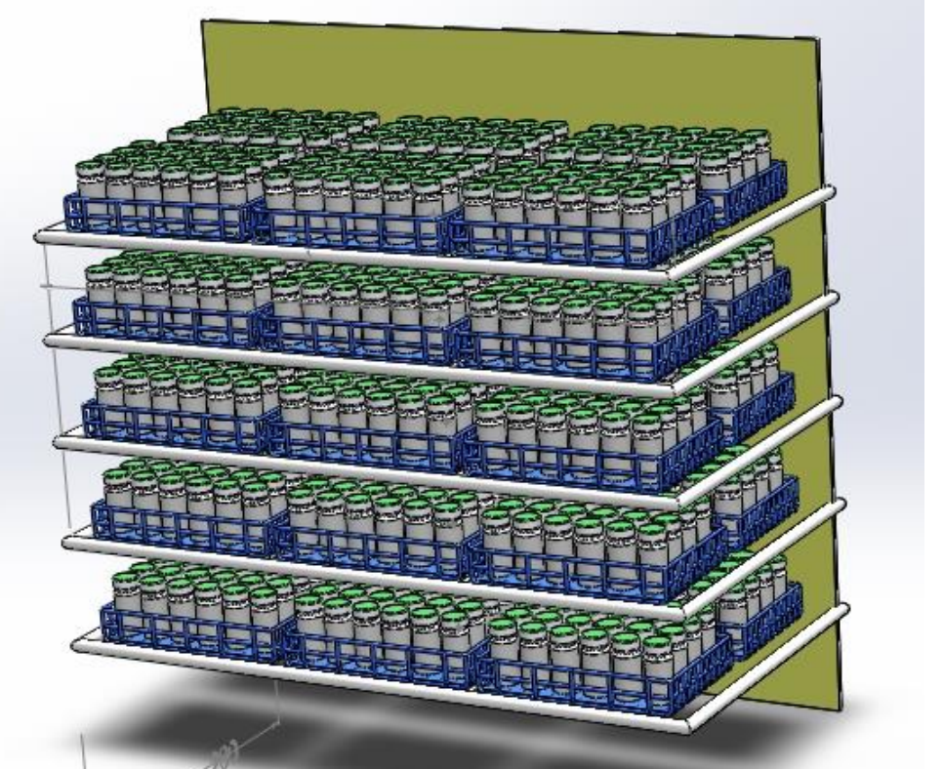
Almacenaje del producto
Capacidad de la cámara
Capacidad neta: 700 frascos
Almacenamiento total de insulina: 75 kg
Distribución de 50 kg diarios por UMF en CDMX.

Slide 12
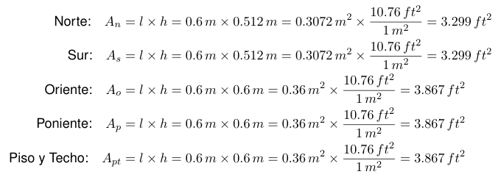
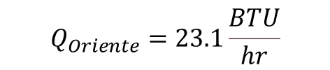
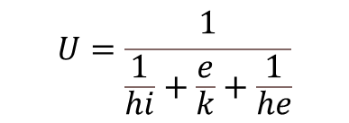

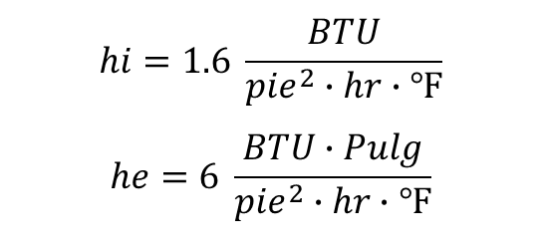


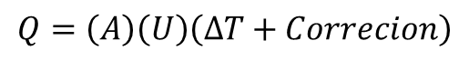

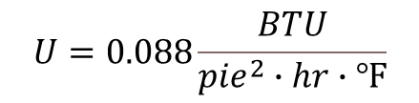

Cálculos
Transferencia de calor
Corrección por efecto solar
$$Q=\left(A\right)\left(U\right)\left(∆T+Correcion\right)$$
$$Q_{Norte}=10.6\frac{BTU}{hr}$$
$$Q_{Sur}=20.9\frac{BTU}{hr}$$
$$Q_{Oriente}=23.1\frac{BTU}{hr}$$
Transmisión de muros y techos
$$Q_{Poniente}=23.14\frac{BTU}{hr}$$
$$U=\frac{1}{\frac{1}{hi}+\frac{e}{k}+\frac{1}{he}}$$
$$hi=1.6 \frac{BTU}{{pie}^{2}∙hr∙℉}$$
$$he=6 \frac{BTU∙Pulg}{{pie}^{2}∙hr∙℉}$$
$$Q_{Techo}=15.2\frac{BTU}{hr}$$
$$U=0.088\frac{BTU}{{pie}^{2}∙hr∙℉}$$
$$Q_{Tmuros}=108.1\frac{BTU}{hr}$$

Slide 13
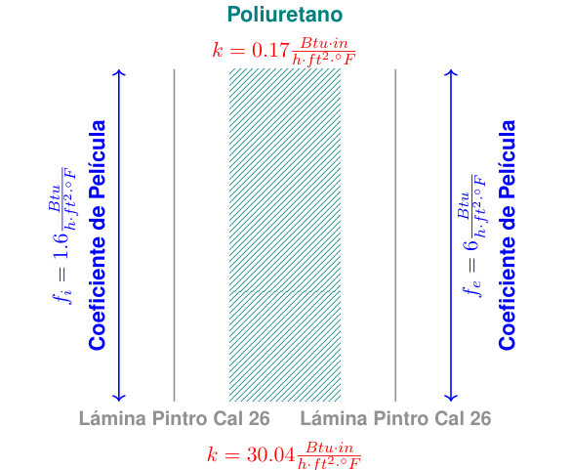
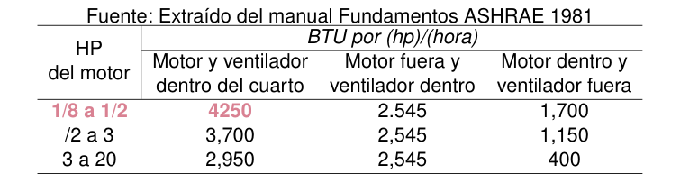
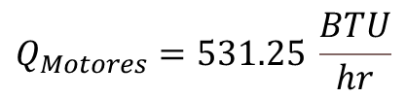
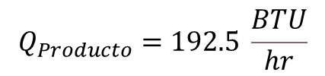

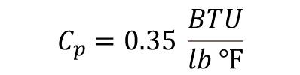
Cálculos
Espesor del aislante térmico
Motores eléctricos
$$Q_{Motores}=\left(\#Motores\right)\left(HP\right)\left(Calor disipado por los motores\right)$$
$$Q_{Motores}=531.25 \frac{BTU}{hr}$$
Calor del producto
$$Q_{Producto}=\dot{m}C_{p}\left(T_{entrada}−T_{almacenaje}\right)$$
Alumbrado
$$C_{p}=0.35 \frac{BTU}{lb ℉}$$
$$Q=\left({Largo}_{Ext}\right)\left({Ancho}_{Ext}\right)\left(F.C\right)\left(Dato de Norma\right)\left({FC}_{Norma}\right)$$
$$Q_{Producto}=192.5 \frac{BTU}{hr}$$
$$Q=13.208 \frac{BTU}{hr}$$

Slide 14
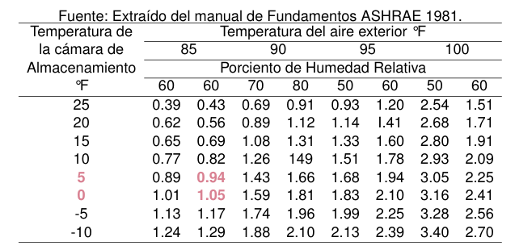
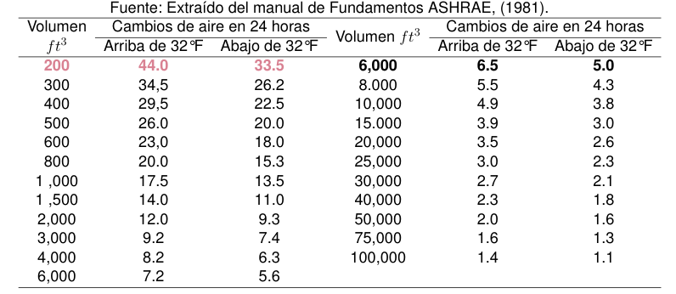
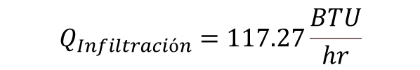

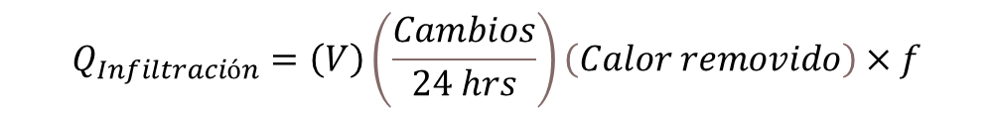

Cálculos
Calor removido del aire infiltrado
$$T_{BS}=\left(39.6℉\right)$$
$$T_{almacenaje}=3℃$$
$$HR=50\%$$
Infiltración
Volumen de la cámara
$$V=166 ft^{3}$$
Interpolando se obtiene=3.17
$$Q_{Infiltración}=\left(V\right)\left(\frac{Cambios}{24 hrs}\right)\left(Calor removido\right)×f$$
$$Q_{Infiltración}=117.27\frac{BTU}{hr}$$
Interpolando se obtiene cambio de aire en 24 horas=7.34.

Slide 15
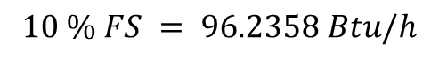
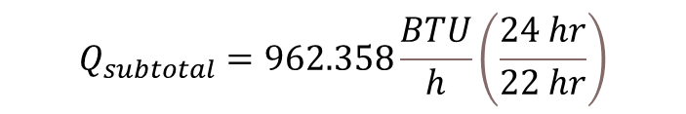
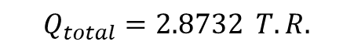
Cálculos
Carga | BTU/hora
Muros | 108.10
Producto | 192.50
Infiltración | 117.27
Iluminación | 13.21
Motor | 531.25
Subtotal | 962.36
Total | 1,058.60
Carga térmica total
$$Q_{subtotal}=962.358\frac{BTU}{h}\left(\frac{24 hr}{22 hr}\right)$$
$$10 \% FS = 96.2358 Btu/h$$
$$Q_{total}=2.8732 T.R.$$

Slide 16
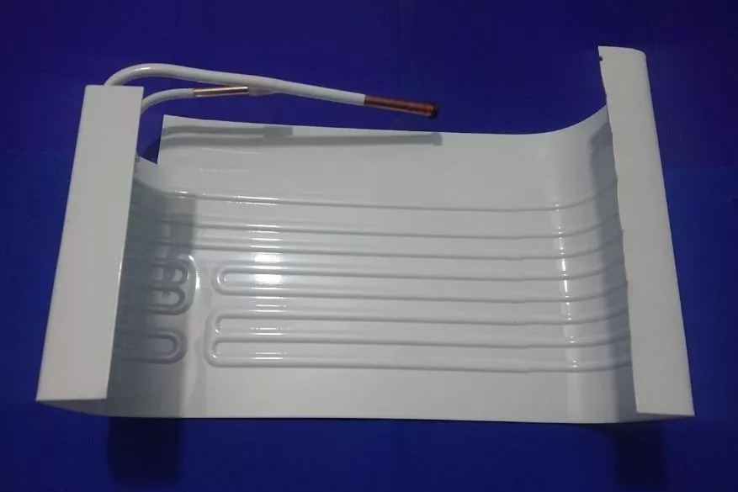
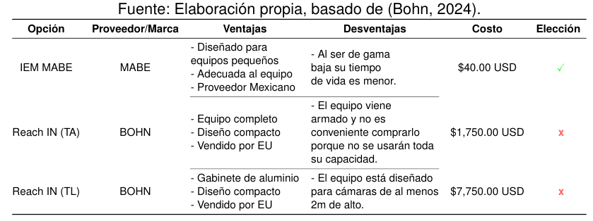
Costos
Costos Directos
Mano de obra
Salario por instalación: $ 10,250.00 MXN
Salario promedio mensual: $8,300.00 MXN
Tiempo neto de instalación: 3 días
Se concluye la selección de equipo con un evaporador Iem de la Marca MABE.
Evaporador.

Slide 17
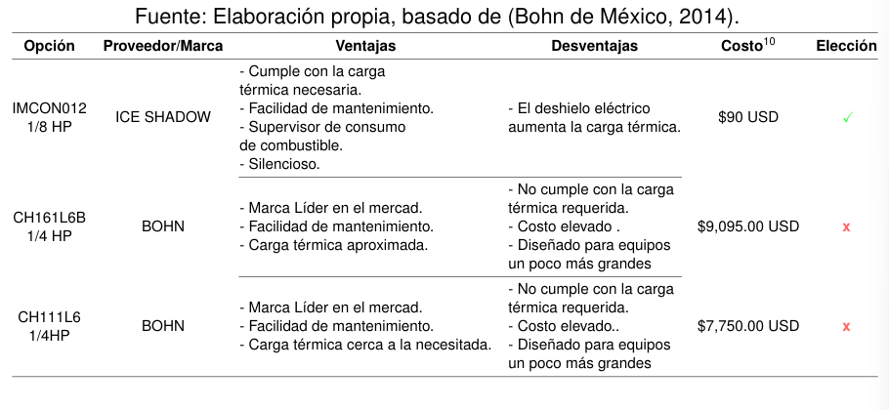
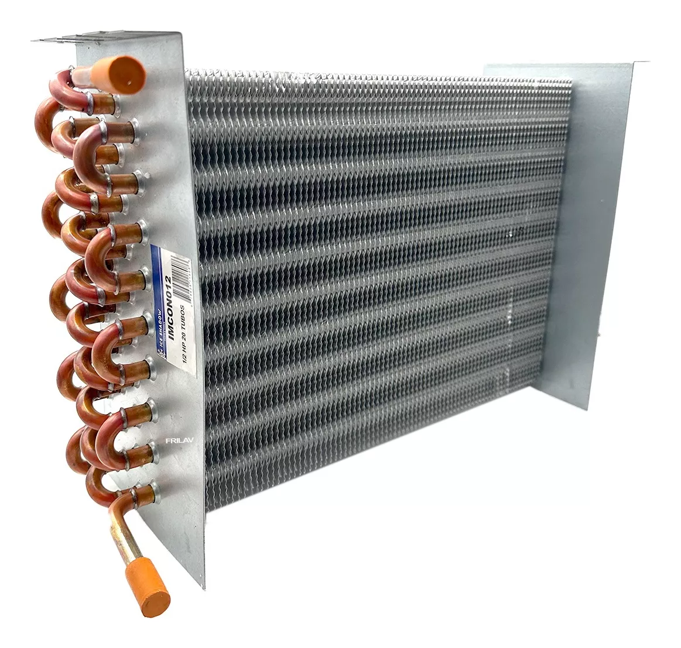
Costos
Unidad condensadora
Carga térmica: 0.0882 T.R.= 1058.6 BTU/h Temperatura de condensación del refrigerante: 35 °C (95 °F)
Entonces, se concluye con la selección de equipo del condensador modelo IMCON012 de 1/8 de la marca ICE SHADOW

Slide 18
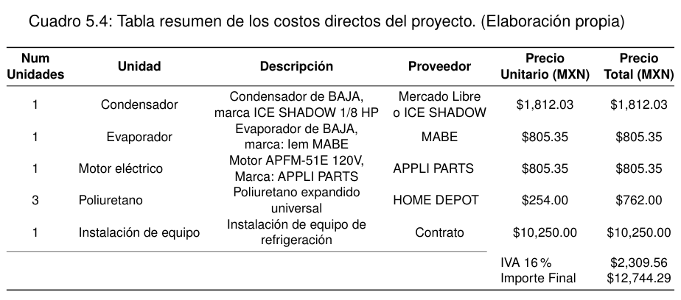
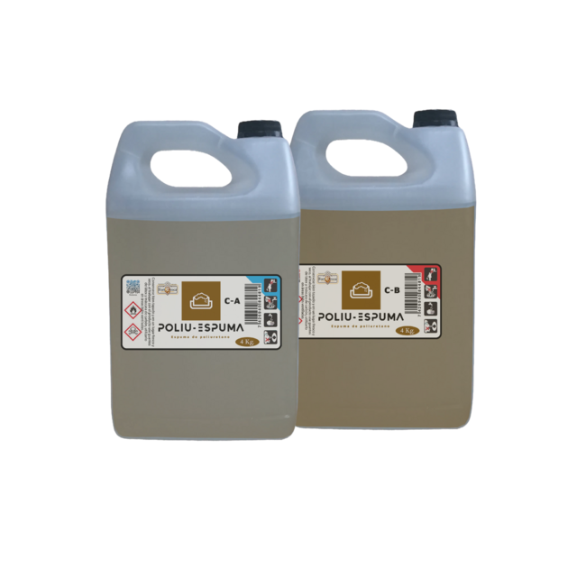
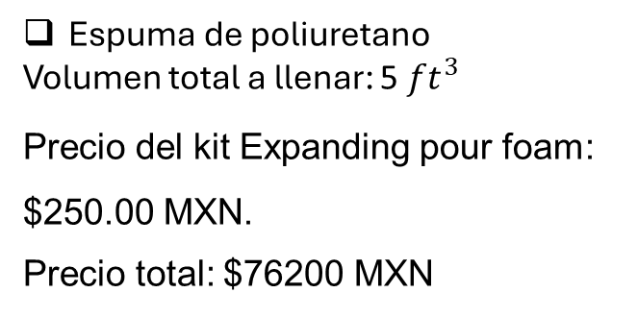
Costos
Resumen de costos directos
Espuma de poliuretano
Volumen total a llenar: 5 ${ft}^{3}$
Precio del kit Expanding pour foam: $250.00 MXN.
Precio total: $76200 MXN

Slide 19
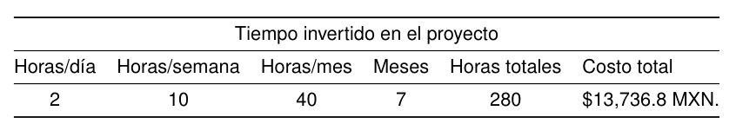
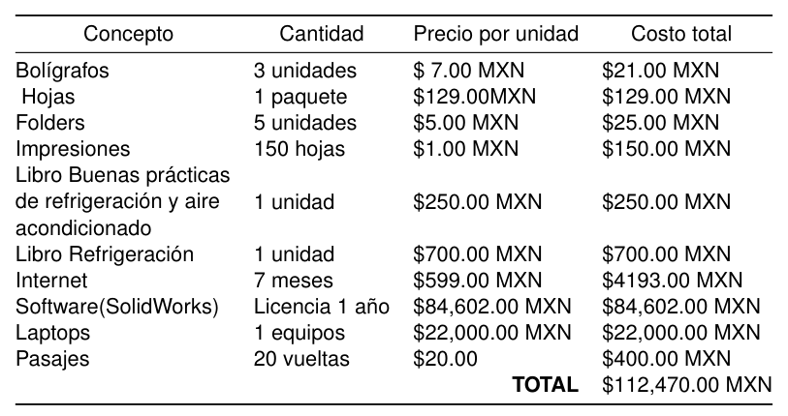
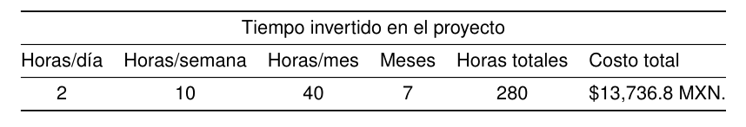
Costos indirectos
Costos Indirectos
Costos de ingeniería
Costos de adquisición
Salario promedio mensual =$8,300.00 MX
Horas semanales trabajadas = 423 h
Semanas que tienes un mes= 4
Salario promedio por hora = $49.06 MX

Slide 20
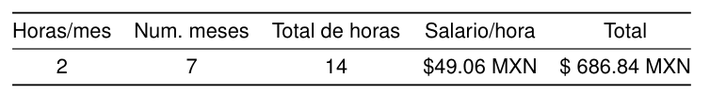
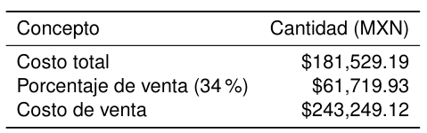
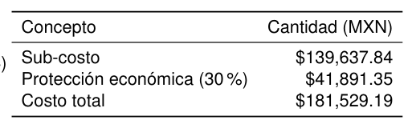
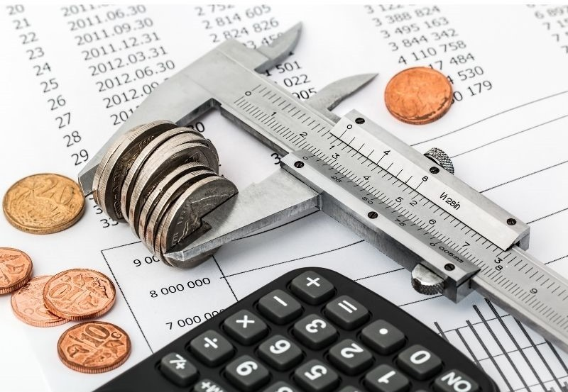
Costos indirectos
Costos para el desarrollo del proyecto
Costo de venta del proyecto
Protección económica del proyecto
Costo total del proyecto

Slide 21
Conclusiones
Este proyecto representa un avance significativo en la conservación de medicamentos críticos como la insulina en un entorno urbano como la Ciudad de México. A lo largo del desarrollo, se abordaron aspectos clave como la carga térmica, las condiciones específicas del entorno y los materiales de aislamiento, lo que permitió seleccionar equipos eficientes y adecuados, como el condensador y el motor eléctrico, garantizando un funcionamiento óptimo y sostenible. Además, se consideraron los costos directos e indirectos para asegurar la viabilidad financiera a largo plazo, cumpliendo con los estándares internacionales de conservación médica. En conclusión, la cámara de refrigeración diseñada no solo resuelve un desafío particular, sino que establece un precedente para proyectos similares, contribuyendo al fortalecimiento del sistema de salud al reducir pérdidas de medicamentos y mejorar la atención a los pacientes.

Slide 22
Recomendaciones
No revolver los medicamentos aunque sean similares puesto que cada uno introduce un calor latente a abatir distinto.
No exceder la carga máxima de la cámara.
Mantenimiento regular: Realizar inspecciones periódicas y limpiar los componentes para asegurar su eficiencia, programando revisiones profesionales para evitar fallos mayores.
Control de temperatura: Monitorear constantemente la temperatura interna y verificar el funcionamiento de las alarmas para asegurar que la cámara mantenga el rango deseado.
Manejo adecuado: Evitar sobrecargar la cámara y distribuir los elementos de manera uniforme para asegurar una refrigeración homogénea y eficiente.
Cuidados del sistema: Inspeccionar las conexiones eléctricas y los cables para garantizar que estén seguros y libres de desgaste o daños.
Sellos y puertas: Revisar las juntas de las puertas para detectar posibles fugas de aire y asegurarse de que las puertas se cierren correctamente para mantener la temperatura interna constante.

Slide 23
Referencias
ASHRAE. (6 de Abril de 2021). ASHRAE climatic design conditions. Obtenido de ASHRAE climatic design conditions: http://ashrae-meteo.info/v2.0/
Hernández Goríbar, E. (1995). Aire acondicionado y refrigeración. Ciudad de México: Limusa
Juan C. De la Vega, M. A. (2017). Información Tecnológica. Avances en Tecnología de Atmósferas Controladas y sus Aplicaciones en la Industria. Una Revisión, 85.
Morán, M. J., & Shapiro, H. N. (2011). Fundamental of engineering Thermodynamic. United States: WileyPLUS.
Yunus A, C. (2011). Termodinamica. New York: The McGraw-Hill.

Slide 24
Gracias por su atención

